Slide 1
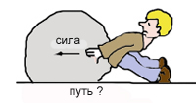
Механическая работа
100-295-359
Урок физики в 7 классе
Кессова Екатерина Васильевна, учитель физики МБОУ СОШ №111
г. Минеральные Воды

Slide 2
Объяснить пословицы и поговорки
Работа не волк, в лес не убежит.
С печи сыт не будешь. Не печь кормит, а руки.
С горы вскачь, а в гору хоть плачь.
Сверху легко бросать, попробуй-ка снизу.
В гору семеро тащат, а с горы и один толкает.
Без труда не выловишь и рыбку из пруда.
Берись дружно, не будет грузно.
Встать пораньше да шагнуть подальше.

Slide 3
Актуализация знаний учащихся
Что такое сила?
Сила – мера взаимодействия тел.
От чего зависит результат действия силы на тела?
Результат действия силы на тело зависит от ее модуля, направления, точки приложения.
Какие типы сил Вам известны?
Сила упругости F упр; Тяжести F тяж; Вес тела Р; Сила трения Fтр.

Slide 4
Сила упругости
возникают при деформации;
одновременно у двух тел;
перпендикулярны поверхности;
противоположны смещению;
при малых деформациях выполняется закон Гука F упр = -к х

Slide 5
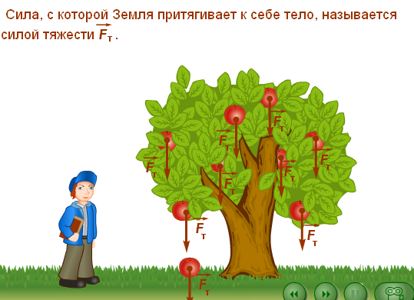
Сила тяжести
сила, с которой Земля притягивает к себе тело;
формула для нахождения силы тяжести Fт =mg;
направлена по радиусу к центру Земли;
не зависит от массы тела;
относится к гравитационным силам

Slide 6
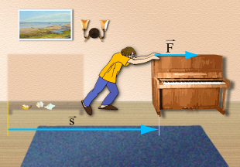
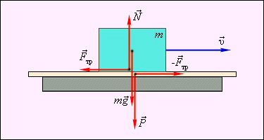
Сила трения покоя
Сила трения покоя - сила, действующая на тело со стороны соприкасающегося с ним другого тела вдоль поверхности соприкосновения тел, если тела покоятся относительно друг друга.

Slide 7
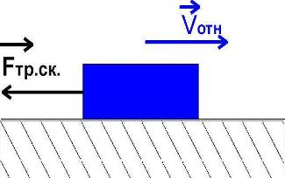
Сила трения скольжения
Сила трения скольжения - сила трения, возникающая при относительном движении соприкасающихся тел и направленная против скорости их относительного движения.
Fтр.=µN

Slide 8
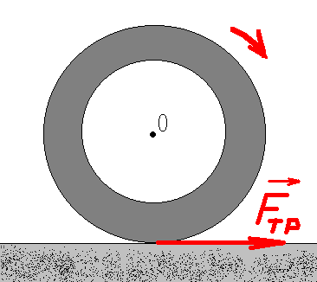
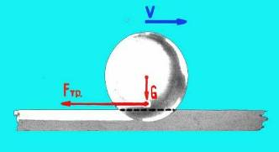
Сила трения качения
Сила трения качения возникает при условии, когда одно тело катится по поверхности другого.
F_{тр. качения}<< F_{тр. скольжения}

Slide 9
Механическая работа
Термин «Работа» ввел французский ученый Ж. Понселе.
Работа - это деятельность человека.

Slide 10

Примеры механической работы
Поезд движется под действием силы тяги.
Санки движутся под действием силы мускул.
При полете сила давления сгорающих газов перемещает ракету.
Подъёмная сила действует на воздушный шар.

Slide 11
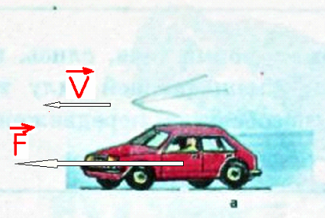

Slide 12
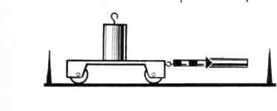
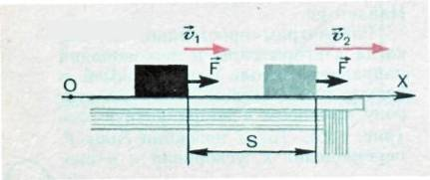
Опыт 1 Под действием силы тело перемещается на 0,5 м, затем на 1 метр.
Вывод: Работа зависит от расстояния. Чем оно больше , тем больше и работа
Опыт 2.Нагруженная тележка перемещается на 1 м. Увеличиваем нагрузку и повторяем опыт.
Вывод: Чем больше сила, тем больше совершенная работа.

Slide 13
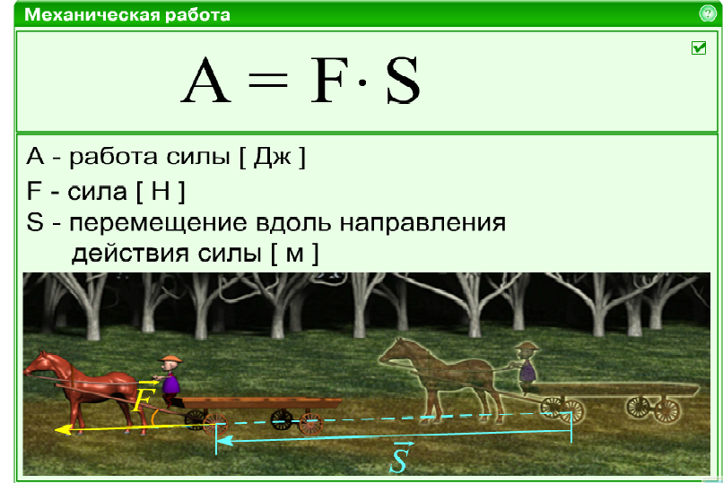
Механическая работа

Slide 14
Формула для расчета работы
A~F
A~s
где F – сила, приложенная к телу;
s – путь, проделанный телом.
Запишем:
A = F ∙ s
За единицу работы принимают работу,
совершенную силой в 1 ньютон
на пути в 1 метр.
F=1 Н
1 кДж = 1000 Дж
1 МДж = 1000 кДж = 1000000 Дж
1 мДж = 0,001Дж
1 м

Slide 15
Джоуль Джеймс
Прескотт (1818—1889)
Обосновал на опытах закон сохранения энергии. Установил закон, определяющий тепловое действие электрического тока. Вычислил скорость движения молекул газа и установил ее зависимость от температуры.

Slide 16
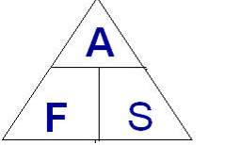
Формула для расчета работы
A = F ∙ s

Slide 17
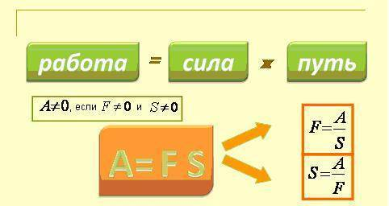
Формула для расчета работы

Slide 18


Когда работа совершается?
Шайба скользит по льду
v=const
s

Slide 19
Когда работа совершается?
Шайба скользит по льду
Сила тяжести действует на шайбу перпендикулярно направлению движения
Влияет ли сила тяжести на движение шайбы?
v=const
s
если F ⊥v, то А=0
Fтяж

Slide 20
Когда работа совершается?
Толкаем тяжелый груз, прикладываем силу, груз не двигается.
Совершается ли работа?
НЕТ
Почему?
Груз не сдвинулся с места, проделанный путь равен 0
если s=0, то А=F·0=0
Значит, работа не совершается!

Slide 21
Работа может быть как положительной, так и отрицательной
Fс
Если сила и направление движения совпадают, то А>0
Fтяж
Если сила и направление перемещения противоположны, то А<0
А=F_{тяж}·h
А= - F_{c}·h

Slide 22
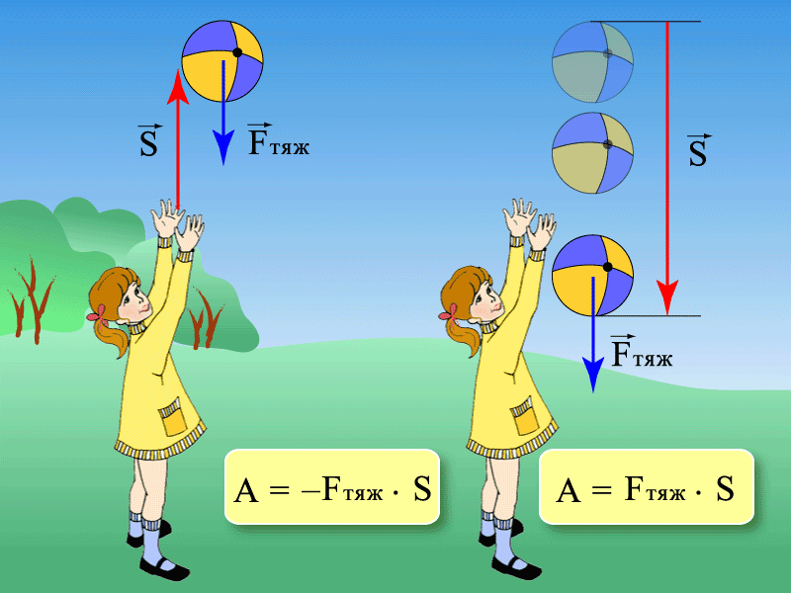
Работа силы тяжести.
а) если тело движется вверх, то А<0.
б) если тело движется вниз, то А>0.

Slide 23
Работа может быть как положительной, так и отрицательной
Если сила и направление движения совпадают, то А>0
А = F тяги ·s
Если сила и направление перемещения противоположны, то А<0
А = - Fтр ·s
v=const
Fтяги
Fтр
Fтяж

Slide 24

Условия, при которых работа не равна нулю
для совершения работы необходимо выполнение трех условий:
к телу должна быть приложена какая-то сила,
тело должно двигаться;
направление движения не должно быть перпендикулярным по отношению к направлению действия силы.
Если хотя бы одно из этих условий не будет выполнено, то работа будет равна нулю.
Если тело, к которому приложена сила, продолжает оставаться в покое, то механическая работа при этом не совершается.
v
F
Fт

Slide 25
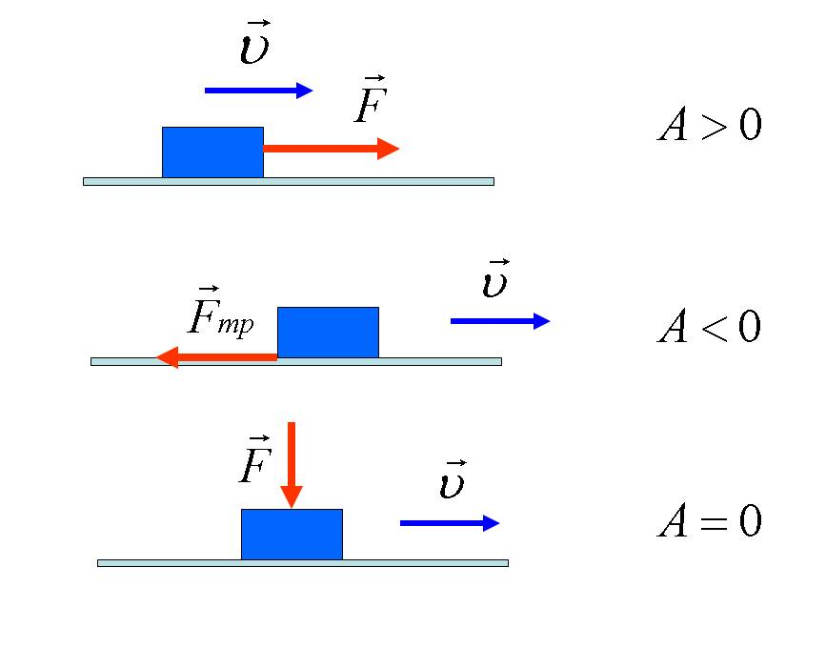
Закрепление материала

Slide 26
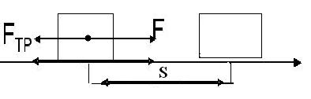
Положительная работа А=F∙S
Отрицательная работа
А= — Fтp• S

Slide 27
Задача: В каком случае совершается механическая работа?
1
2
v
3
v
v=0
F
F_{т}
Брусок покоится
Брусок движется по гладкому стеклу
Брусок перемещается под действием силы F

Slide 28
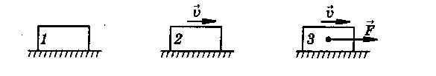
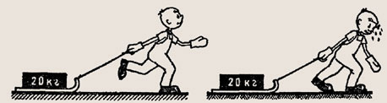

1. В каком из перечисленных случаев совершается механическая работа?
2.Одинаковую ли работу совершают мальчики при равномерном перемещении на одном и том же пути?
3.Определите механическую работу по перемещению бруска.

Slide 29
Физическая пауза
«Гимнастика для глаз»
Зажмурьте глаза, а потом откройте их. Повторите 5 раз.
Делайте круговые движения глазами: налево - вверх - направо - вниз - направо - вверх - налево - вниз. Повторите 10 раз.
Вытяните вперёд руку. Следите взглядом за ногтем пальца, медленно приближая его к носу, а потом медленно отодвиньте обратно. Повторите 5 раз.
Посмотрите в окно вдаль 1 минуту.

Slide 30
Тест
Проверка
1. В
2. В
3. Б
4. В
5. А
6. В
7. А
8. Б
9. В
10.Б
1. Какую работу изучают в физике?
А.труд рабочего; Б. труд инженера; В.механическую работу
2. Дополните предложение "Механическая работа совершается только тогда, когда
А. ... на тело действует сила. Б. ... тело движется. В. ... на тело действует сила и оно движется под действием этой силы.
3. В каком из перечисленных случаев совершается механическая работа?
А. Шарик катится по гладкому горизонтальному столу равномерно.
Б. Автопогрузчик поднимает груз В. Кирпич лежит на земле
4. Как обозначается механическая работа?
А. F Б. S. В. A.
5 Для того, чтобы вычислить механическую работу, надо...
А. силу умножить на путь. Б. сложить силу и путь В. путь поделить на силу.
6. В каких единицах измеряется механическая работа?
А) Н Б) Па. В) Дж
7. В каком случае сила совершает положительную работу?
А) Если направление действия силы совпадает с направлением движения тела. Б) Если направление действия силы противоположно направлению движения тела В) Работа всегда имеет положительное значение.
8. Может ли сила совершать отрицательную работу?
А) Не может. Б) Может, если направление силы, действующей на тело, противоположно направлению
движения. В) Может, если тело не двигается
9. Может ли механическая работа равняться нулю?
А) Не может Б) Может, если направление силы, действующей на тело, противоположно направлению движения.
В) Может, если направление силы, действующей на тело, перпендикулярно направлению движения
10. Вычислите работу, которая совершается при перемещении тела на 4 м под
действием силы 12 Н
А) 16 Н. Б 48 Н В) 4 Н

Slide 31
Домашнее задание
§ 53 упр. 28 (1, 3, 4.) Ответить на вопросы в конце параграфа. Определить работу силы тяжести при подъёме портфеля.
Подготовить высказывания, пословицы, поговорки о работе, труде.

Slide 32
Рефлексия
встревожен
спокоен
раздражен
Ваше настроение
безразличен
удивлен
радостно восхищен

Slide 33
Литература:
А.В. Перышкин. Учебник физики 7 класс.
А.В. Перышкин. Сборник задач по физике 7-9 класс.
Марон А.Е., Е.А Марон Дидактический материал 7 класс.
Марон А.Е., Е.А Марон Сборник качественных задач по физике. 7-9 класс.
В.И. Лукашик Сборник задач по физике 7-9 класс.
Интернет – ресурсы:
http://mymark.narod.ru/kab/ssosud.jpg;
http://sc.uriit.ru/dlrstore/47802304-57bc-4fdb-ae78-d1c481245954/7_189.swf;
http://www.spb-guide.ru/foto_8633.htm
http://www.ilovepetersburg.ru/content/petergof-petrodvorets-fontany-fotogalereya-4-mb

Slide 34
Используемые ресурсы ЕКЦОР:
http://school-collection.edu.ru/catalog/res/85292ef2-631e-4ebf-8469-a838920777da/?
http://school-collection.edu.ru/catalog/res/59b11a0d-7bf6-482d-b767-89649b68782f/?interface=pupil&class=49&subject=30
http://school-collection.edu.ru/catalog/res/f1ce3215-0914-4c91-af8e-91e11f41f04b/?
http://school-collection.edu.ru/catalog/res/172203a3-f7bf-4670-85cd-a4c37739528a/?
http://school-collection.edu.ru/catalog/res/ad6bcf58-1e60-fc0c-2b2f-ce7d1b009505/?

